Slide 1


運動相簿下載
PYTHON程式設計期末報告
指導老師：陸裕豪老師
報告組員：10936027洪季晴
10931030張霈宜
10931032廖彥婷

Slide 2

目錄
1.
主題介紹
2.
程式碼解說
3.
心得分享

Slide 3
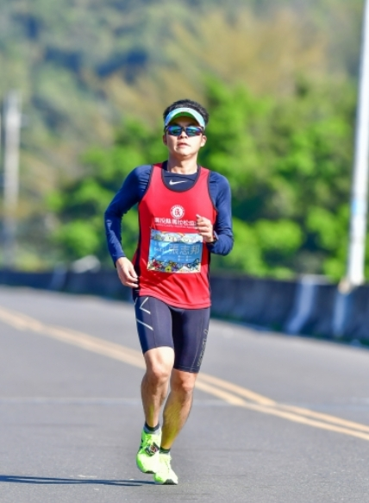
1.
主題介紹

Slide 4
簡介
讓機器能夠辨識出圖片中的內容，需要有大量的圖片進行機器學習，這時候就可以利用Python網頁爬蟲的技術，蒐集網路上所需的圖片，進而輸入機器中學習。
這個應用中就是要利用網路爬蟲技術，一次下載該網站指定相簿中所有圖片並存檔，藉由寫程式的過程中了解網頁爬蟲的技巧。

Slide 5
2.
程式碼解說

Slide 6
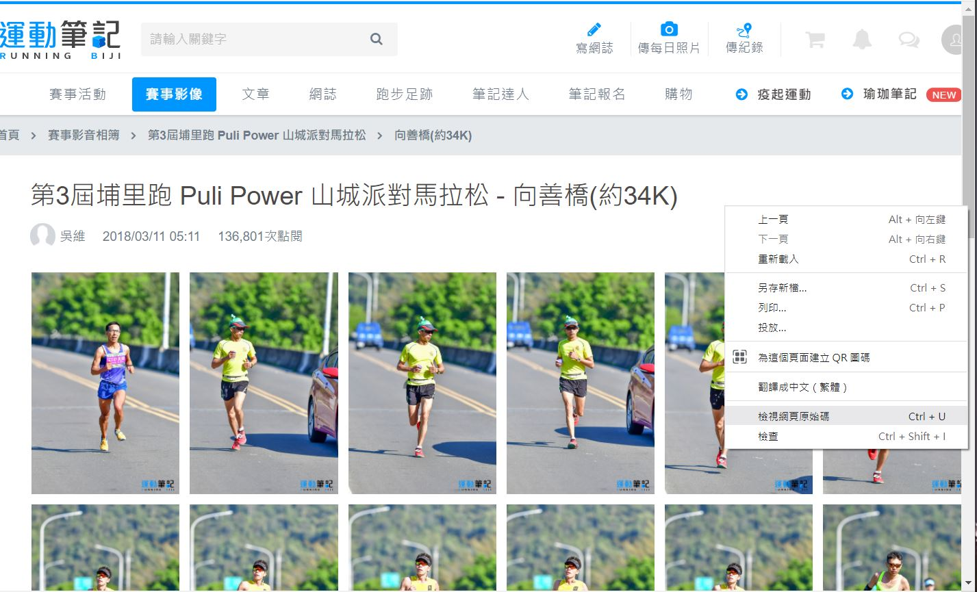
網頁原始碼分析
使用網頁原始碼搜尋

Slide 7
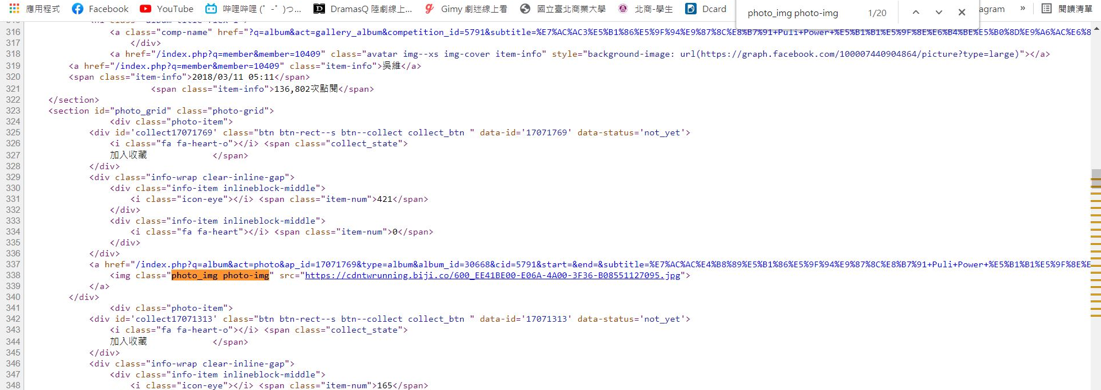
網頁原始碼分析
使用網頁原始碼搜尋

Slide 8
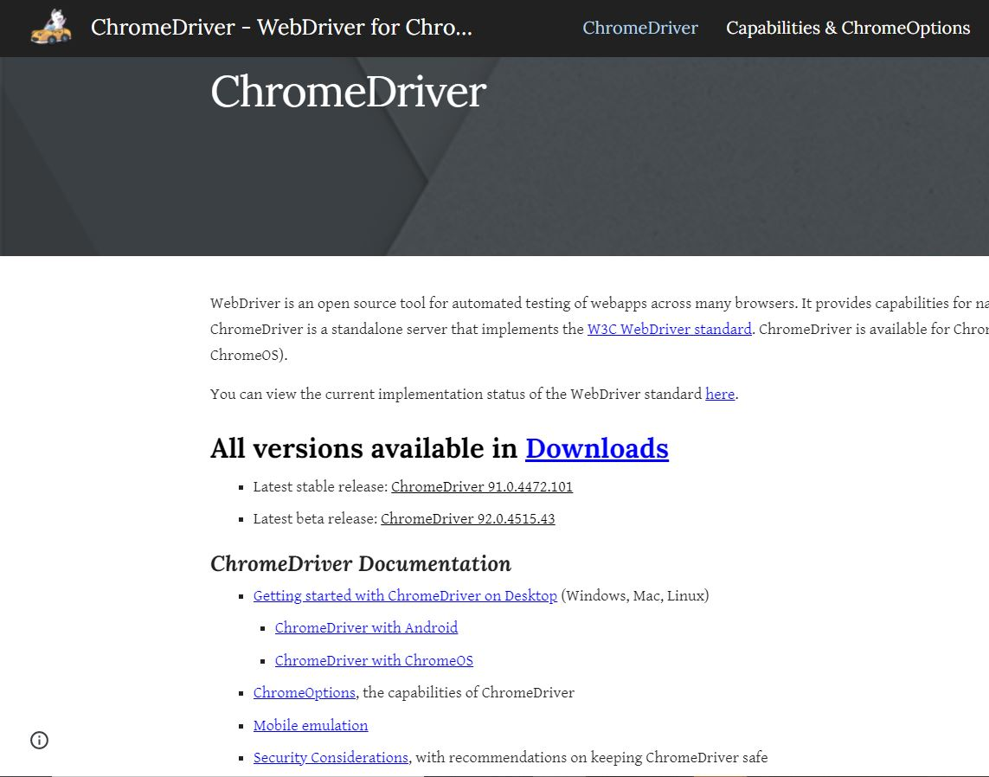
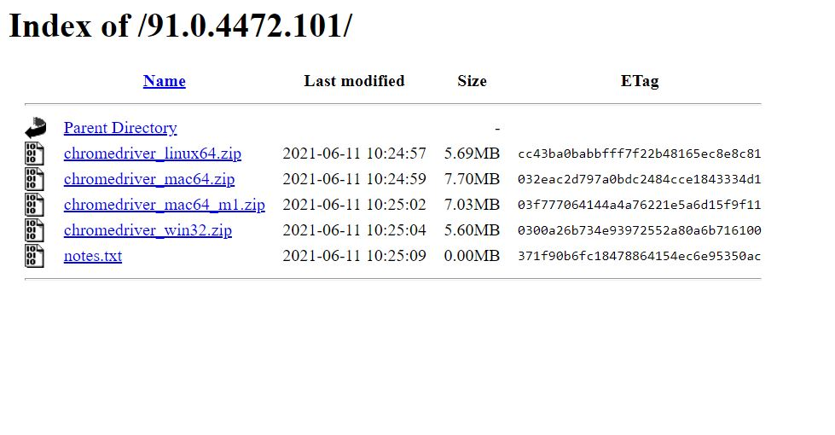
Selenium模擬手動捲動頁面
安裝Selenium模組
-> pip install selenium
安裝Chrome Webdriver
->要在Chrome用Selenium就要安裝驅動程式
->from selenium import webdriver

Slide 9
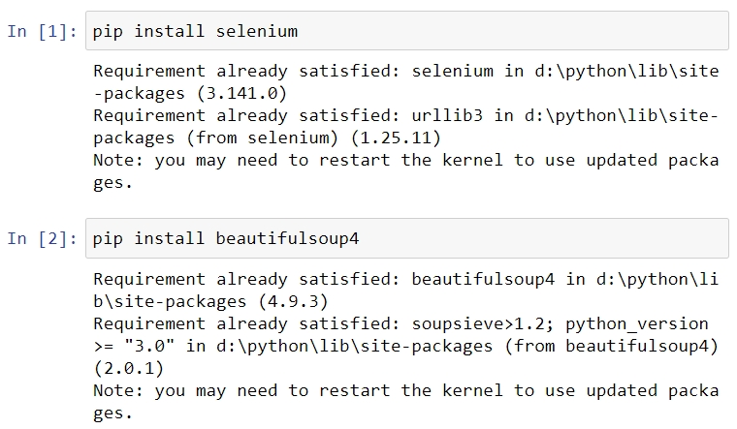
安裝模組

Slide 10

Beautiful Soup
Python 的函式庫模組
可以快速解析網頁 HTML 碼
運作模式
解析
透過結構樹
產生BeautifulSoup物件
(整個HTML文件的結構樹)
讀取HTML原始碼
找出資料
語法：
pip install beautifulsoup4
from bs4 import BeautifulSoup

Slide 11
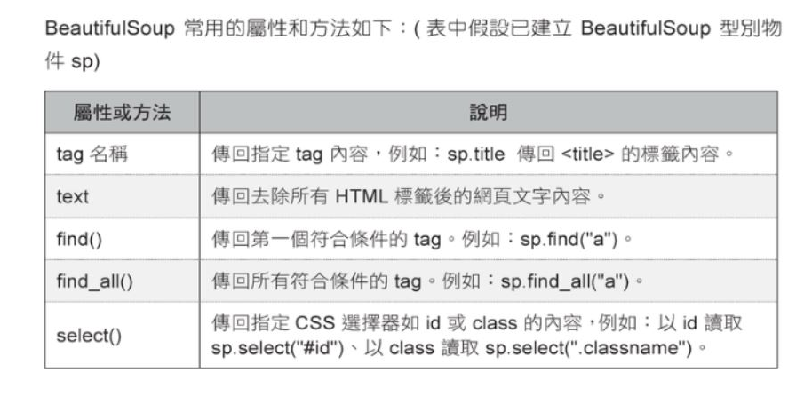
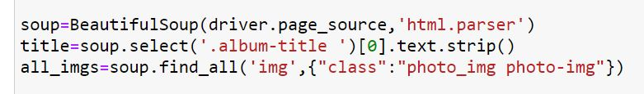
Beautiful Soup

Slide 12
urllib.request模組
目的/
用來打開和獲取 URL 的。
主動的訪問
寫入要訪問的url地址字串
目標網址
結果為
http.client.HTTPResponse物件
返回訪問結果
from urllib.request import urlopen
.
.
image = urlopen(full_path)

Slide 13
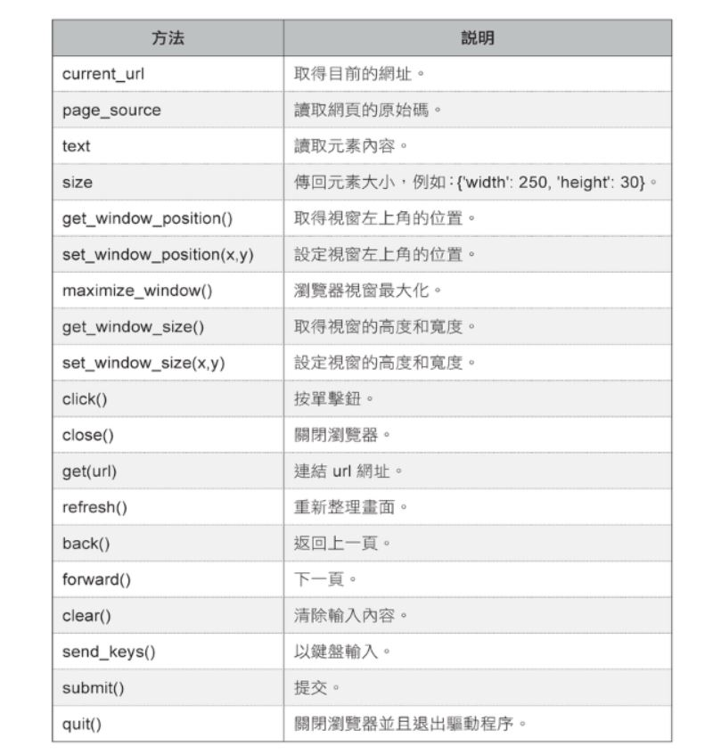
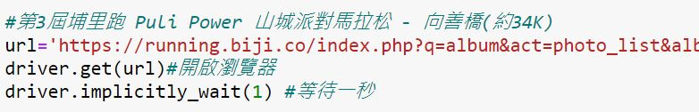
Selenium Webdriver方法
連結指定網址
向下拖曳右邊捲軸

Slide 14

Selenium Webdriver
建立Chrome瀏覽器物件
(把WebDriver放在Python檔案旁邊或設為環境變數)
將瀏覽器視窗大小放到最大

Slide 15
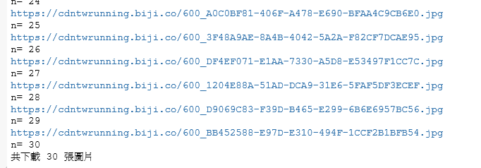
將瀏覽器操作放到背景執行
設定的指令
專題執行的結果

Slide 16

os.path模塊
os.path是os下的子模塊，其提供了文件路徑等很方便的查詢操作
需先 import os
語法定義：
os.path.exists(path):
查看特定的路徑是否存在，不分檔案或目錄
路徑 path 存在會回傳 True；如果路徑 path 不存在會回傳 False

Slide 17
os.mkdir(path)
語法定義：
os.mkdir(path[, mode]):
path --要創建的目錄
mode --要為目錄設置的權限數字模式
用於以數字權限模式創建目錄，默認的模式為0777 (八進制)。
如果目錄有多級，則建立最後一級。如果最後一級目錄的上級目錄有不存在的，則會丟擲一個OSError。

Slide 18
With open
with 語句:
無論過程是否發生異常都會執行必要的清理操作，釋放資源。
① with open(file , mode) as f:
f.write(string)
•以讀的方式開啟文件。讀取文件內容。
② os.path.join(path1[,path2[,......]]):
•連接兩個或更多的路徑名組件
開啟檔案的模式：
wb - 以二進制格式打開一個文件只用於寫入。

Slide 19
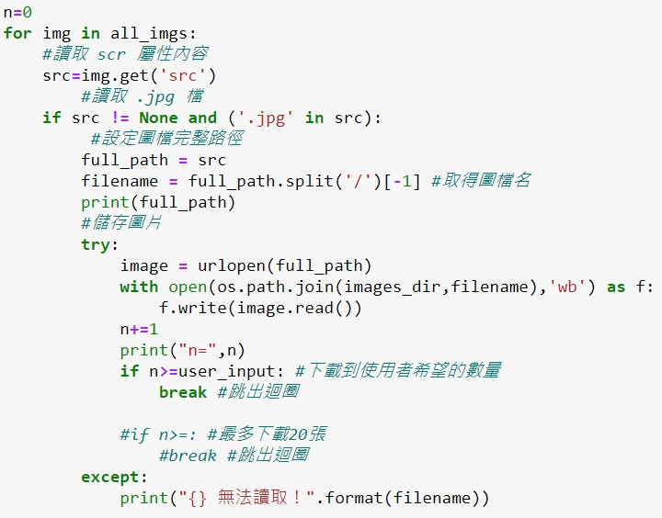
迴圈
逐一處理all_imgs串列

Slide 20
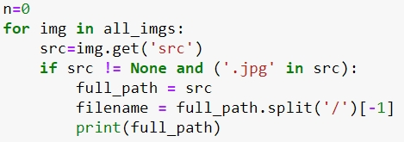
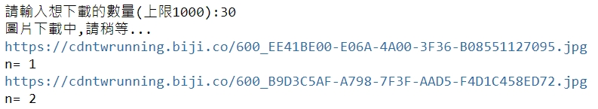
迴圈
1. 讀取src屬性內容
src=img.get('src')
2. 讀取.jpg檔
if src != None and ('.jpg' in src)
3. 設定圖檔完整路徑
full_path = src
4. 取得圖檔名
filename = full_path.split('/')[-1]
1.
2.
3.
4.

Slide 21
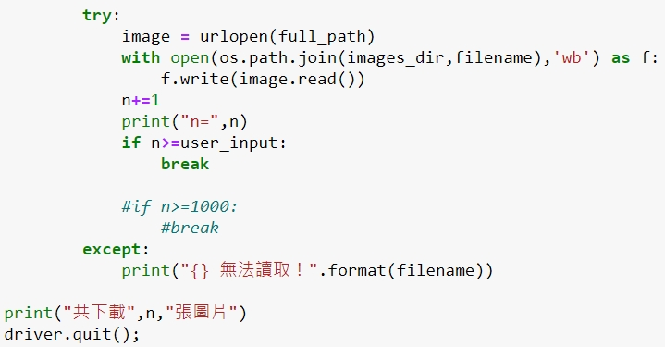
迴圈
儲存圖片

Slide 22
迴圈
1. 設定最多下載1000張圖片
if n>=1000:
break
2. 顯示共下載多少張圖片
print("共下載",n,"張圖片")
3. 關閉瀏覽器並退出驅動程式
driver.quit();
1.
2.
3.

Slide 23
3.
結論

Slide 24
結論
近年來隨著運動風氣的流行與普及，許多知名的運動網站更會幫忙整理相關賽事的照片，供參賽者瀏覽下載。
在這個專題中我們可以在運動賽事的網站上，下載某項活動相簿裡的大量照片儲存在本機中。過程中除了要精準分析網頁中所需要的資料，也要突破網站為了主機的效能，以分批載入圖片的方式，對自動化下載資料所造成的阻礙。

Slide 25
心得分享

Slide 26
參考資料
https://medium.com/seaniap/python-%E4%BD%BF%E7%94%A8%E6%AA%94%E6%A1%88%E7%B3%BB%E7%B5%B1-eaecbe7001dd
https://www.cnblogs.com/haili-zheng/p/13953770.html
https://www.runoob.com/python/os-mkdir.html
https://www.runoob.com/python/file-methods.html
https://iter01.com/553200.html

Slide 27
THANK YOU

